Slide 1
Социальный проект
Теплота сердец
Научный руководитель:
Хмыльнина Т.В. – заместитель директора по реабилитационно-воспитательной работе
Руководитель проекта:
Гнездилова Л.Г. - заведующий отделением
диагностики и социальной реабилитации

Slide 2
Целью проекта является:
Очень острой проблемой в оказании социальной помощи и воспитании детей в учреждениях социального обслуживания является социализация воспитанников. В связи с этим одной из возможностей решения основной проблемы, а именно социализация воспитанников центра помощи детям, оставшимся без попечения родителей, можно сделать вывод, что данный проект необходим, так как располагает к работе, которая будет охватывать не только занятость детей, но и формирует уважение, любовь к окружающему миру, социализирует детей посредством совместной работой с людьми разных поколений.
Такое общение станет важным опытом для дальнейшей самостоятельной жизни воспитанников, так как современный мир становится похож на автоматизированную машину. Она умеет общаться, улыбаться, работать, но чувства милосердия уходит на второй план. А для человека самым важным должны быть именно человечность и нравственность.
Принцип социализации через добровольную общественно-полезную деятельность, создание действующих моделей новых отношений в изолированном от прежнего окружения пространстве (выездные программы, агитационное распространение памяток), даст возможность получить высокий статус, доверие, выраженное в элементах самоуправления и самореализации, что и является реализацией заявленного проекта.
Исследование воспитанниками центра истории родного края, при условии плановой реализации, в которой, у детей вырабатывается терпимость, уважение, сочувствие через заботу к людям
Задачи:
способствовать воспитанию активных жизненных убеждений на собственном примере;
организовать досуг детей центра;
расширять круг интересов детей, посредством обогащения познаний социальных единств России;
развивать коммуникативные навыки вне центра.
Основные мероприятия по проекту: работа информационно- методического центра по вопросам социализации и развитие коммуникативных навыков у детей; проведение курса семинаров- практикумов «Теплота сердец»; творческий конкурс детских работ; разработка методических брошюр, памяток и др.
Продолжительность реализации Проекта:
15.02.2024г. по 15.08.20124г.

Slide 3
I ЭТАП ПРОЕКТА: ОРГАНИЗАЦИОННО-ПОДГОТОВИТЕЛЬНЫЙ (ФЕВРАЛЬ – МАРТ 2024Г.) включает:
Этапы реализации проекта:
I ЭТАП ПРОЕКТА: ОРГАНИЗАЦИОННО-ПОДГОТОВИТЕЛЬНЫЙ (ФЕВРАЛЬ – МАРТ 2018Г.)
II ЭТАП: ПРАКТИЧЕСКИЙ (АПРЕЛЬ 2024Г.-ИЮЛЬ 2024Г.) – ОСУЩЕСТВЛЕНИЕ РЕАЛИЗАЦИИ ПРОЕКТА
III ЭТАП: АНАЛИТИЧЕСКИЙ (АВГУСТ 2024Г.) – ПРОВЕДЕНИЕ АНАЛИЗА РЕЗУЛЬТАТОВ РАБОТЫ
Изучение и анализ методической литературы.
Анализ ресурсного обеспечения, возможных рисков и способов их преодоления.
Создание волонтерского движения и инициативной группы, среди педагогов.
Разработка и утверждение Положений о ведении деятельности волонтерского движения и инициативной группе.

Slide 4
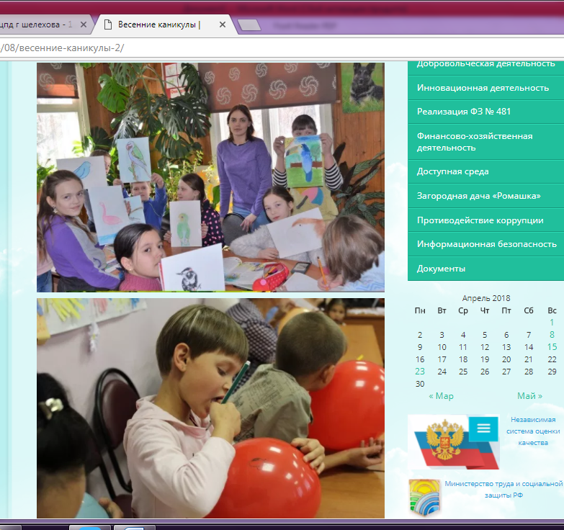
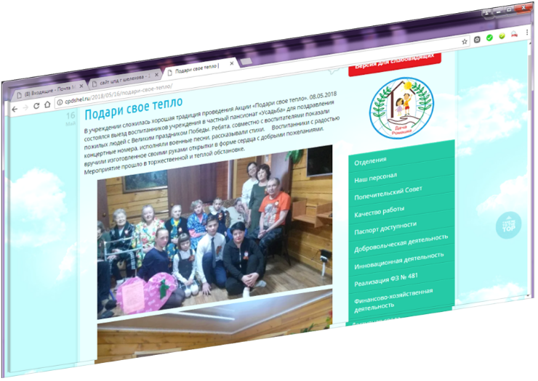
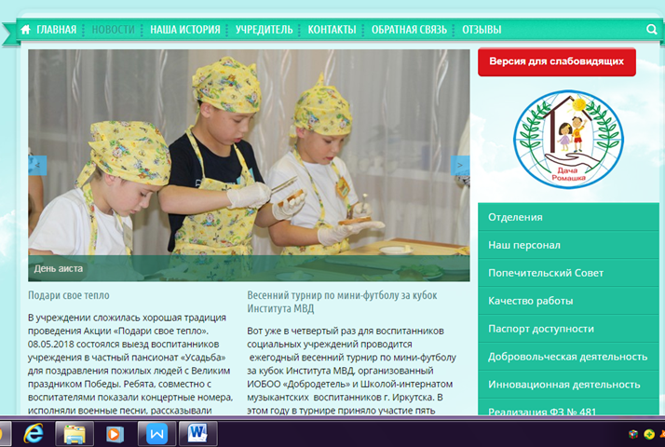
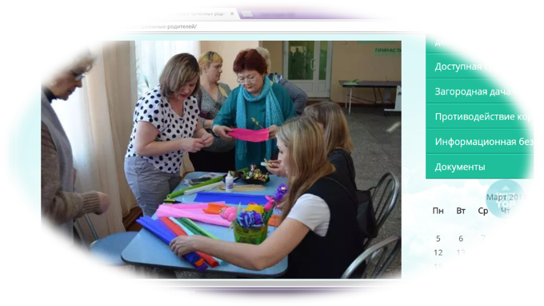
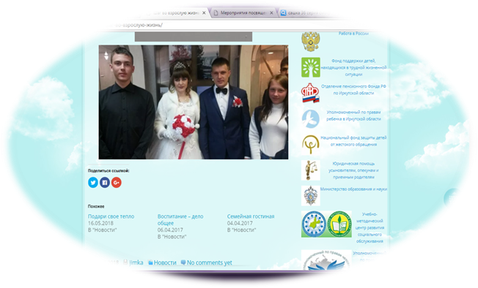
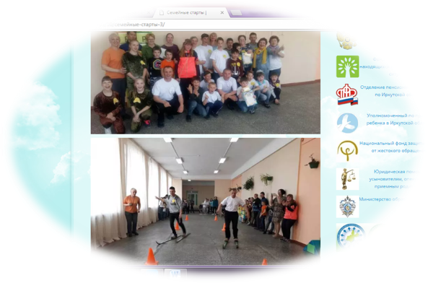
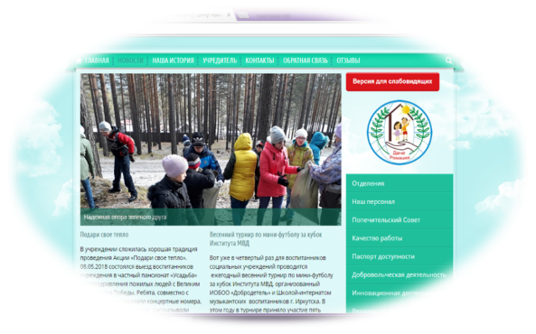
Установление взаимосвязей с заинтересованными организациями и социальными партнерами
Мастер-классы: «Мы рядом», «Подарок с милой мамой» и т.д.
Воспитательные часы из цикла занятий: «Ветеранам нашу заботу!»
Результатом реализации I этапа служит:
Выпуск брошюр: «Человечество и Я»,
«Добродетель»
А также:
Социализация воспитанников

Slide 5
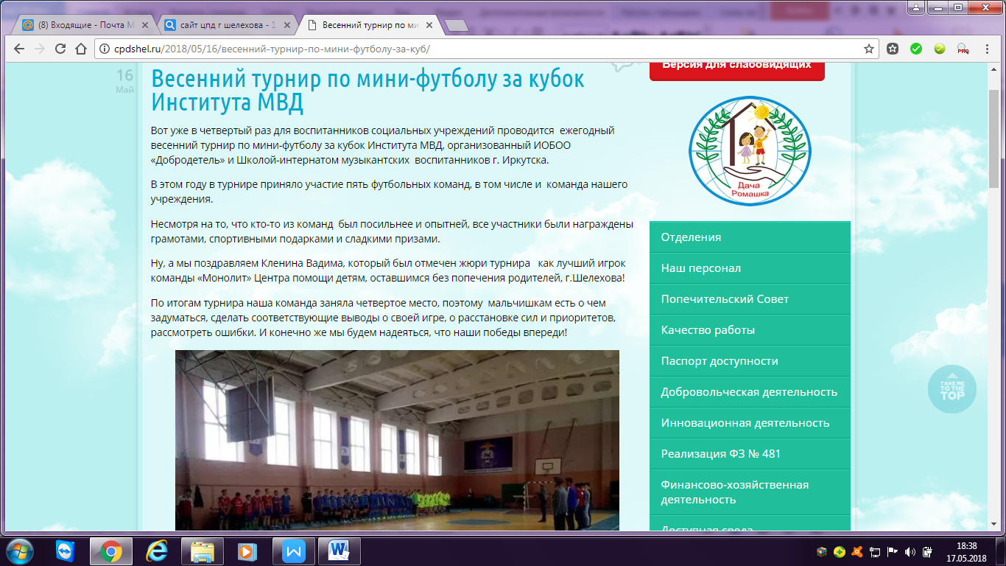
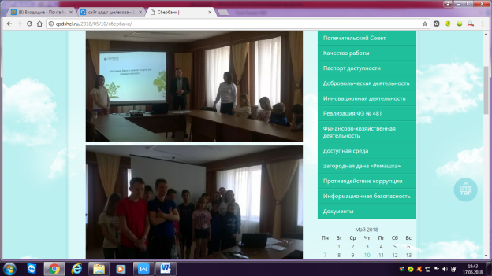
Семинары-практикумы:
«Мини футбол за кубок института МВД»;
в рамках проекта «Личные деньги» финансовый урок со ПАО Сбербанк
Создание мини-библиотеки: https://infourok.ru/user/gnezdilova-lyubov-gennadevna

Slide 6
создание модели единого социально-культурного пространства (ЕСКП) реализовывается благодаря:
Осознание необходимости и убежденности
Личная заинтересованность
понятность
доступность

Slide 7
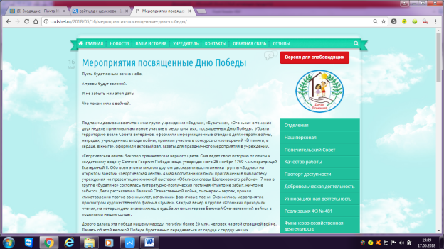
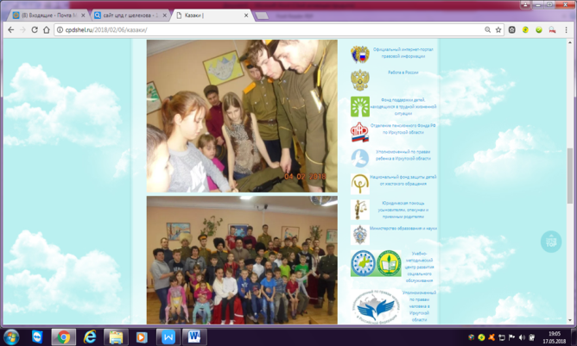
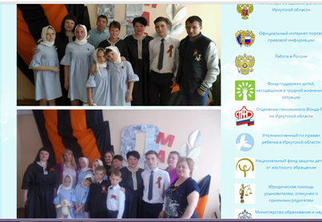
НАЧАЛЬНЫМИ ДОСТИЖЕНИЯМИ реализации II этапа СЧИТАЕМ СЛЕДУЮЩИЕ ДОСТИЖЕНИЯ:
Методическая работа силами воспитателей, специалистов учреждения воспитанниками:
Воспитательные часы из цикла занятий: «Ветеранам нашу заботу!»
Мастер-классы: «Георгиевская лента», «Подарок с милой мамой» и т.д.
Мероприятие посвященное 9 мая
Участие в акции: «Бессмертный полк»

